Slide 1
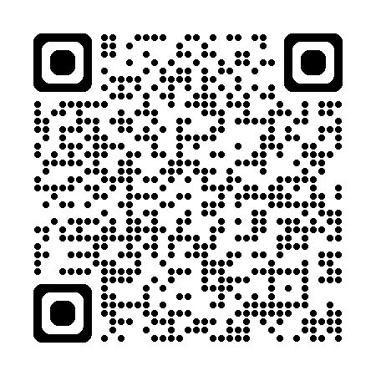
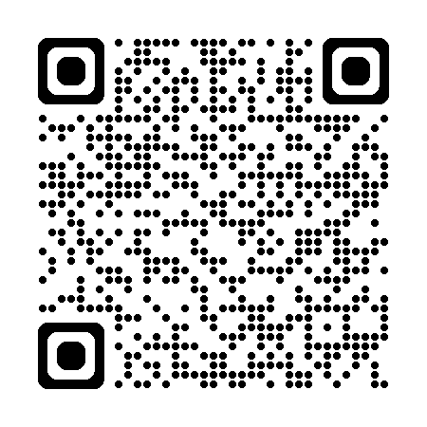
健康保険の「資格情報のお知らせ」ご案内
健康保険の資格登録が完了したことをお知らせします。
登録完了したことにより、マイナ保険証の利用が可能になりました。
医療機関への受診はマイナ保険証をご提示ください。
また、この「資格情報のお知らせ」は大切に保管してください。
マイナポータル上でも、同様に確認することができます。
マイナポータルサイト→
「資格情報のお知らせ」の利用について
〇健康保険組合への各種申請、お問合せは記号・番号が必要となります。
「資格情報のお知らせ」に掲載されている情報を利用してください。
〇医療機関でマイナ保険証の読み取りができない場合など、マイナンバー
カード＋「資格情報のお知らせ」で受診が可能です。
お願い
〇お送りした「資格情報のお知らせ」の内容に誤りがあった場合、
健康保険組合へご連絡をお願いします。
〇家族の異動（加入,削除)があった場合、従来通り健康保険手続きを
行って下さい。
〇「資格情報のお知らせ」の再発行に関しては、健康保険組合ホーム
ページから「資格情報のお知らせ（再）交付申請書」を記入し、
事業主へ提出してください。
〇氏名変更、住所変更の際には、必ず事業主へ届出してください。
健康保険組合の情報と不一致になった場合、マイナ保険証を利用
できない可能性があります。
当健保組合は加入者の皆さまの健康増進を図り、良質で効率的な医療を受けられるよう、
加入者の皆さまの安心・安全実現のために努めてまいりますので、ご協力をよろしく
お願いいたします。
トヨタ車体健康保険組合
☎（0566）36-3927

Slide 2
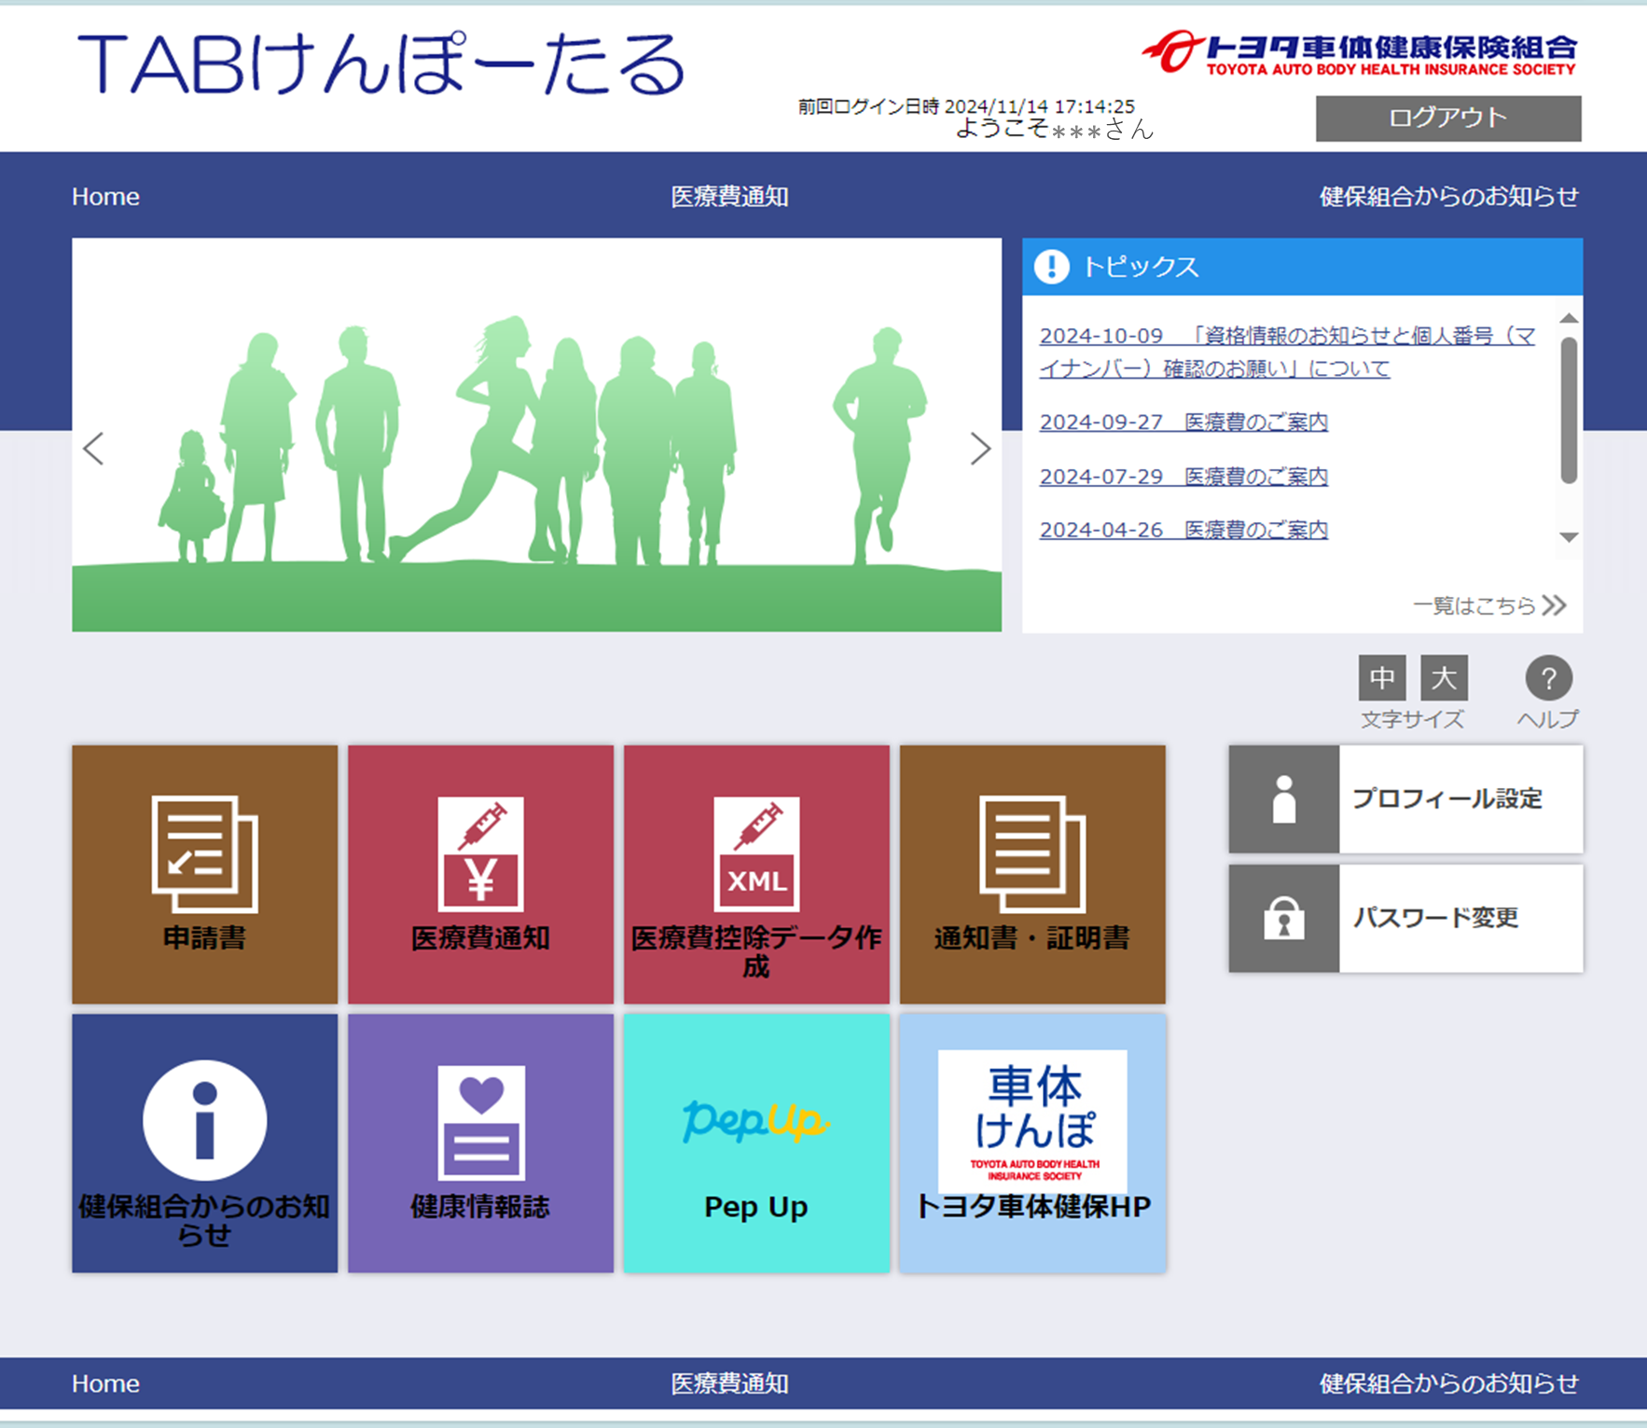
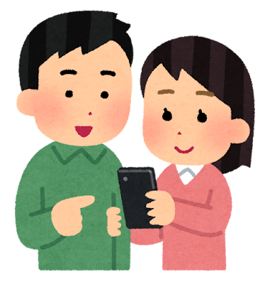
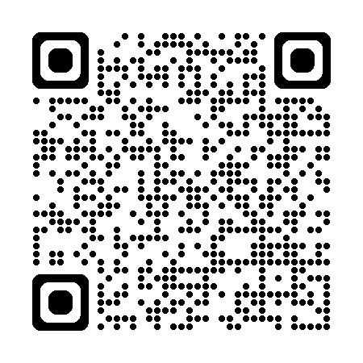
健康保険組合
ポータルサイト
T A B け ん ぽ ー た る
TABけんぽーたる とは？
ＩＤ・仮パスワードが届いたら
利用登録を行ってください！
トヨタ車体健康保険組合の加入員向けの専用ウェブサイトです。
※本人と配偶者のみが登録対象です。
健康保険組合からの重要な情報提供を「TABけんぽーたる」を通じて行うことになります。被保険者の方は必ず登録してください。
対象者に当健保から登録案内（封書）をお届け
しています。届いたご自身のID・仮パスワードを使用
して、利用登録を行ってください。
※案内の発送は、加入決定後1ヶ月程度かかる場合
があります。
※当健保脱退後も12ヶ月間、閲覧が可能です。
どんなことができるの？
＜ イメージ画 ＞
※PC・スマホどちらでもご利用いただけます。
「医療費のお知らせ」の閲覧
過去５年間の受診した医療機関・調剤薬局でかかった医療費や支払った費用が確認できます
毎月の医療費が
閲覧できます
確定申告に利用する
医療費控除データを
作成できます
「医療費控除データ」のダウンロード
確定申告(e-Tax)に利用する医療費控除データ(XMLデータ)を作成できます
「通知書・証明書」のダウンロード
資格情報のお知らせや支給決定通知書や家族の削除証明書などのダウンロードができます
当健保が発行した
健康情報誌を
閲覧できます
通知書や証明書を
受け取れます
市区町村から医療費助成を受けている方は健保に届出をお願いします。
医療費助成内容（例）・・・「ひとり親家庭等医療費助成」「障がい者医療費助成」
「特定疾患医療費助成」 等
※こども医療費助成は健保で把握しておりますので、届出の必要はありません。
提出書類・・・「公費医療助成該当届」
※健保ホームページよりダウンロードしていただき、裏面に
医療助成内容がわかるもの（コピー）を貼ってください。
届け出がない場合、市区町村と健保から二重の給付を受けることになり、
後日健保へ給付金を返還いただくなどのご面倒をおかけすることになります。
（健保HP）

